Slide 2
ТЕОРЕТИЧНІ ТА ПРИКЛАДНІ АСПЕКТИ КВАНТОВОЇ МЕХАНІКИ Ч. 2. Ключові поняття квантової механіки
к.ф. - м.н., доцент, завідувач кафедри фізики та методики навчання фізики
Завражна О.М.

Slide 3
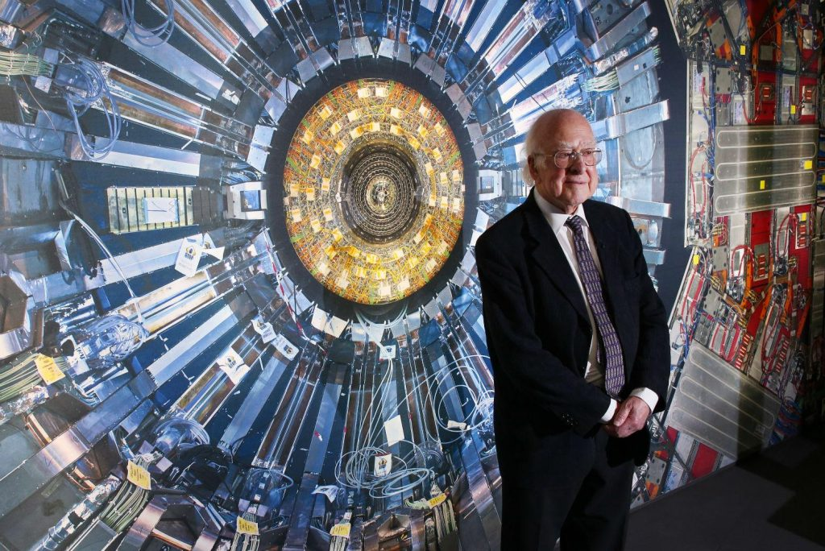
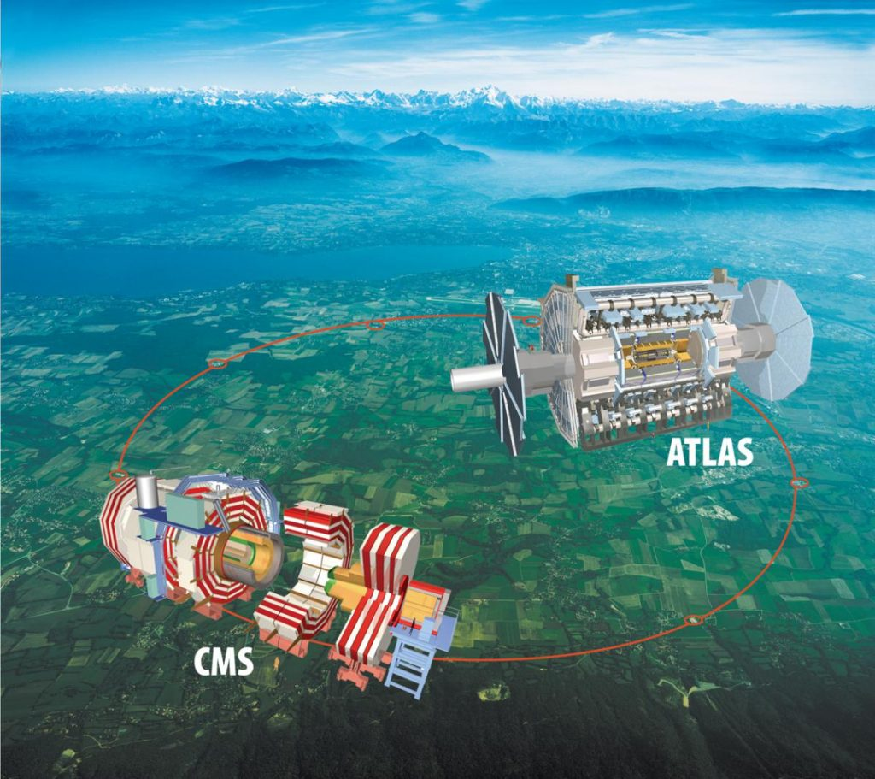
1. Хвилі та частинки складають основу всього
опис реальних об'єктів як частинок і хвиль одночасно
не є коректним
Рис. 2. Пошуки бозона Хіггса
Рис. 1. Пітер Хіггс
(передбачив існування бозона Хіггса)
маса бозона Хіггса 125 ГеВ
Рис. 3. Детектори ВАК

Slide 4
2. Дискретність квантової фізики. Атомний годинник
1955 р. (Луї Ессен) - перший атомний годинник NBS-1 з використанням частинок цезію
секунда - це проміжок часу, за який атом цезію-133 (Cs-133) під впливом мікрохвиль робить 9 192 631 770 енергетичних переходів
Рис. 4. NBS -1

Slide 5
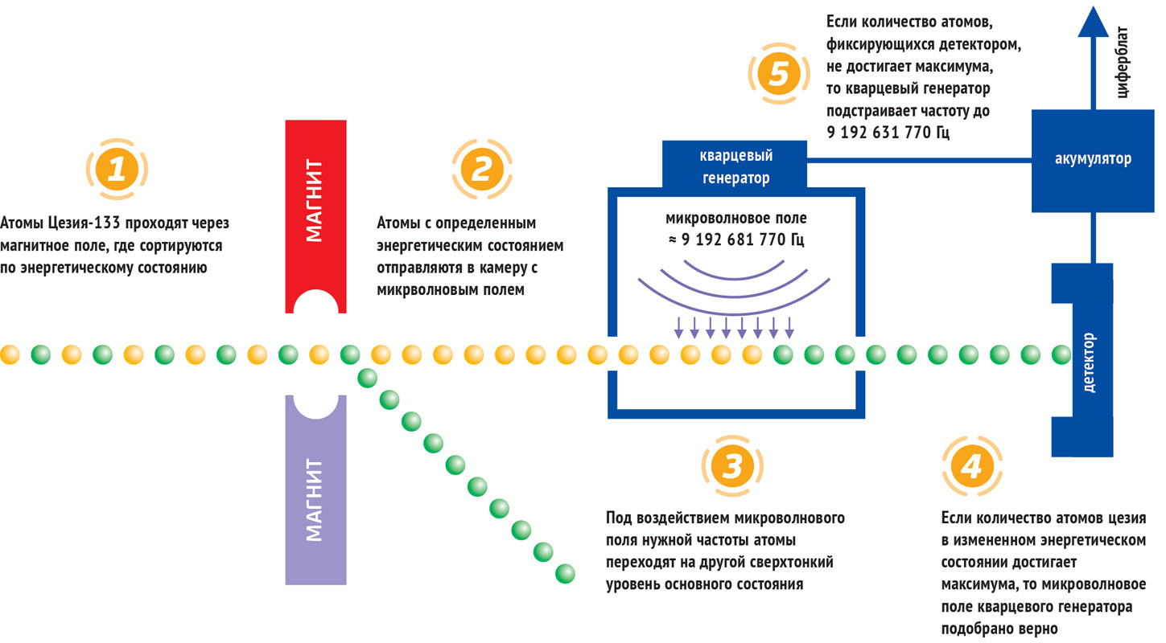
2. Дискретність квантової фізики. Атомний годинник
Якщо кількість атомів, що фіксуються детектором, не досягає максимуму, то
кварцовий генератор
підлаштовує частоту до 9 192 631 770 Гц
Рис. 3. Детектори ВАК
кварцовий генератор
магніт
Атоми Цезію-133 проходять через магнітне поле, де сортуються відповідно до енергетичного стану
Атоми з певним енергетичним станом
відправляються в камеру з мікрохвильовим полем
мікрохвильове поле ≈9 192 631 770 Гц
магніт
Під впливом мікрохвильового поля потрібної частоти атоми переходять на інший рівень основного стану
Якщо кількість атомів цезію в зміненому енергетичному стані досягає максимуму, то
мікрохвильове поле кварцового генератора підібрано вірно
Рис. 5. Принцип дії атомного годинника

Slide 6
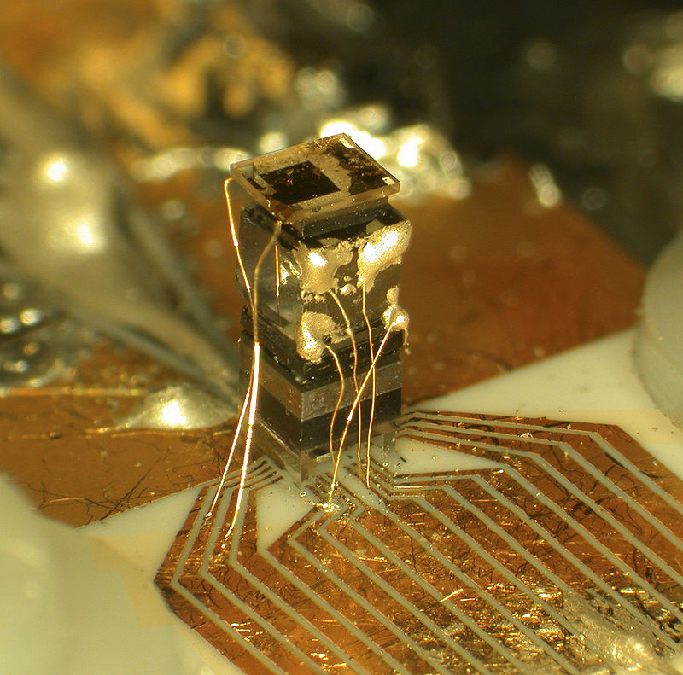
2. Дискретність квантової фізики. Атомний годинник
ДЛЯ ЧОГО ПОТРІБНІ АТОМНІ ГОДИННИКИ (АГ)?
АГ відповідають за точність часу, одержуваного з базових станцій мобільного зв'язку та інших сервісів для годинникової синхронізації;
завдяки АГ можлива робота навігаційної системи GPS, яка визначає відстань за часом, необхідним для прийому сигналу з орбіти;
З допомогою АГ визначають місцезнаходження супутників, ракет, космічних кораблів, підводних човнів і літаків.
Рис. 6. Атомний годинник не більше чипа, що
представлений NIST

Slide 7
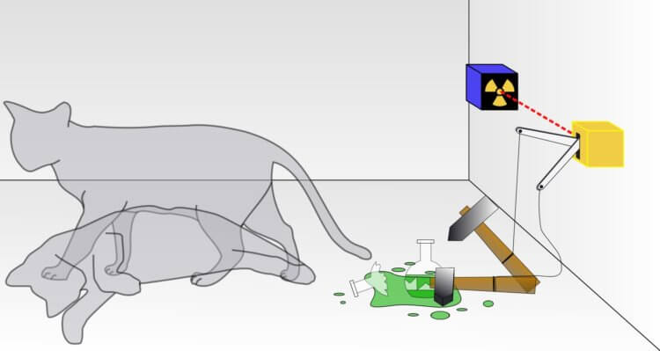
3. Квантова фізика є ймовірнісною наукою. Кіт в коробці
неможливо з упевненістю передбачити результат експерименту з квантовою системою
ймовірність знаходження результату визначається не хвильовою функцією ψ безпосередньо, а квадратом модуля хвильової функції – правило Борна
Кіт в коробці
поки кіт знаходиться в коробці, він одночасно і живий і мертвий
передбачення квантового стрибка при спостереженні за кубітом (штучний атом)
якщо перевірити кота, то обнулиться час розпаду атома і збережеться життя кота; те ж саме буде, якщо просто струснути коробку

Slide 8
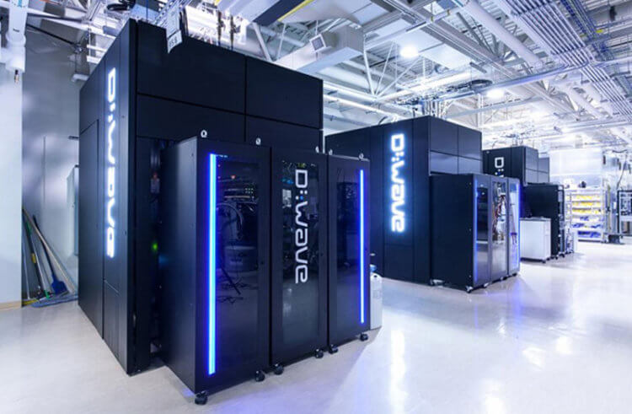
3. Квантова фізика-ймовірнісна наука. Квантові комп’ютери
Квантові властивості кубітів:
Суперпозиція
Заплутаність
Інтерференція
ПРОБЛЕМА - декогеренція
Рис. 9. Січень 2019 р. IBM Q представила System One
Рис. 10. Квантові комп'ютери компанії D-Wave Systems

Slide 9
4. Нелокальність досліджень
1935 р. - Ейнштейн, Подольський, Розен представили роботу ЕПР (квантова фізика визнала існування систем, в яких вимірювання, зроблені в віддалених місцях, можуть корелювати так, щоб результат одного вимірювання визначав інше)
1970-1980-ті рр. – експериментально доведено, що заплутані системи не можуть бути потенційно пояснені ніякою теорією локальної прихованої змінної
квантова механіка нелокальна: результати вимірювань, виконаних в певному місці, можуть залежати від властивостей віддаленого об'єкта так, що це не можна пояснити з використанням сигналів, що рухаються зі швидкістю світла

Slide 10
5. Квантова фізика не працює з великими частинками
Вчені вперше досягли надпровідності за кімнатної температури
(15 ˚С, 270 Гпа)

Slide 11
ДЯКУЮ ЗА УВАГУ !

